Slide 1

工作汇报
方向：智慧农场-遥感语义分割
汇报人：付嘉豪 指导老师：余银峰

Slide 2

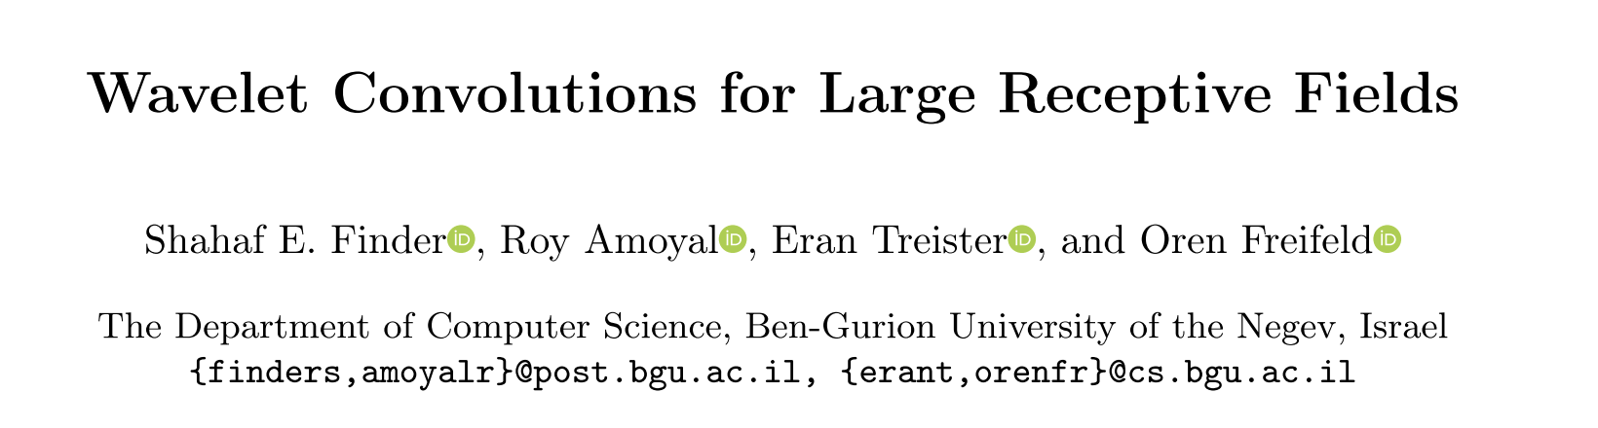
ECCV 2024
大接受域的小波卷积
Finder S E, Amoyal R, Treister E, et al. Wavelet Convolutions for Large Receptive Fields[J]. arXiv preprint arXiv:2407.05848, 2024.

Slide 3
现存问题
vit现在被认为比cnn有优势，主要归因于它们的多头自注意层。这一层促进了特征的全局混合，而卷积的构造限制了特征的局部混合。因此，最近的一些工作试图弥合cnn和vit之间的性能差距。改进之一是增加了卷积的核大小。
然而，根据经验，该方法在内核大小为7×7时达到饱和，这意味着进一步增加内核并没有帮助，甚至在某些时候开始恶化性能。虽然天真地将大小增加到7x7以上是没有用的，但Ding等人已经表明，如果构造得更好，可以从更大的内核中获得好处。即便如此，最终内核变得过度参数化，性能在达到全局接受场之前就饱和了。
使用更大的核使cnn更具形状偏差，这意味着它们捕获图像中低频的能力得到了提高。因为卷积层通常倾向于响应输入中的高频。这与注意头不同，注意头被认为更适应低频。

Slide 4
论文贡献
问题:我们能否利用信号处理工具来有效地增加卷积的接受场而不受过度参数化的影响?换句话说，我们是否可以拥有非常大的过滤器或者具有全局接受场——并且仍然可以提高性能?
本文对这个问题提出的方法利用小波变换，这是一种来自时频分析的成熟工具，可以使卷积的接受场很好地扩大，并且通过级联，还可以指导cnn更好地响应低频。
贡献：
1）一个新的层，称为WTConv，它使用WT来有效地增加卷积的接受场。
2）- WTConv被设计为给定cnn内的插入式替代(用于深度卷积)。
2）-分析WTConv对CNN的可扩展性、鲁棒性、形状偏差和ERF的贡献。

Slide 5
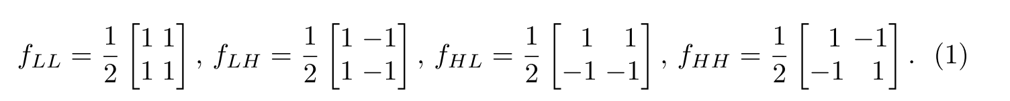
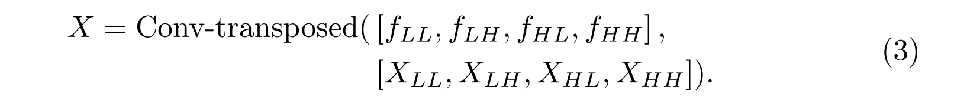
论文方法
输入图像X，一个空间维度(宽度或高度)上的一级Haar WT由核如图的深度卷积给出，然后是因子2的标准下采样算子。为了执行2D Haar WT，我们在两个维度上组合操作，使用以下四个过滤器，产生一个步幅为2的深度卷积:将特征变换为一个低频分量、一个水平高频分量、一个垂直高频分量和一个对角高频分量。
代码为： x = F.conv2d(x, filters, stride=2, groups=c, padding=pad)
filters 是卷积核（滤波器）张量·
通过转置卷积得到逆小波变换(IWT):还原图像维度

Slide 6
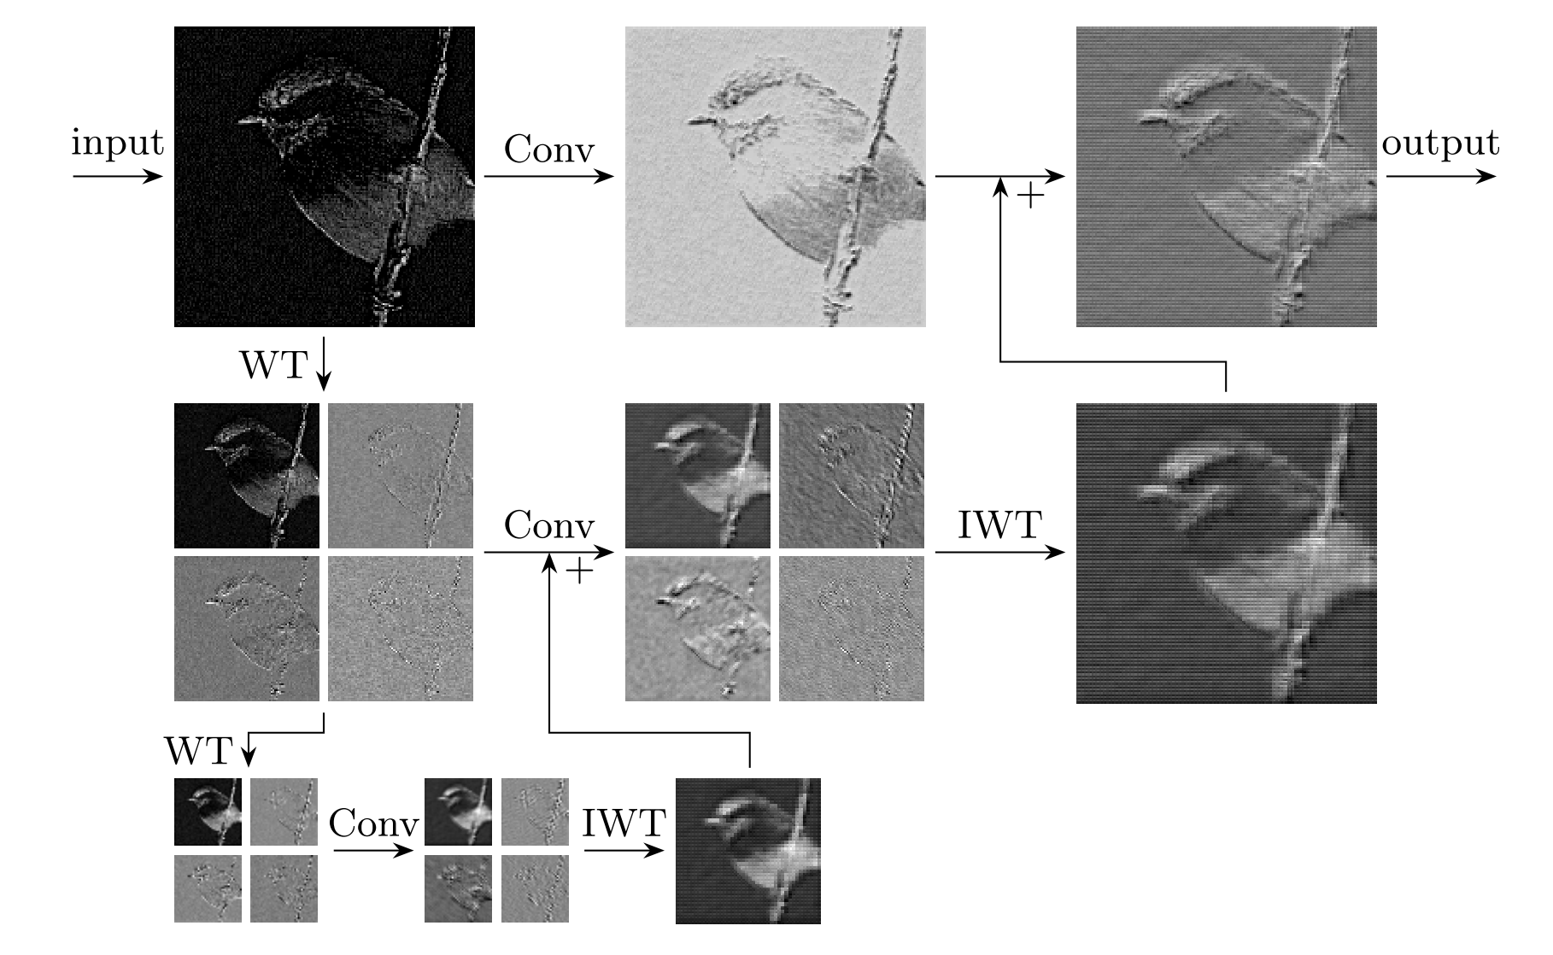
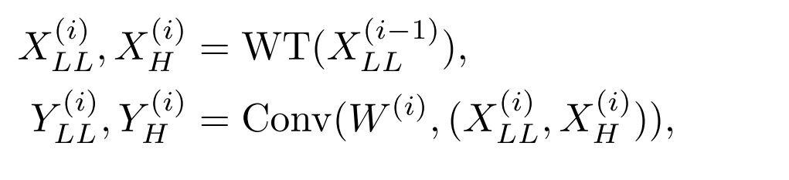
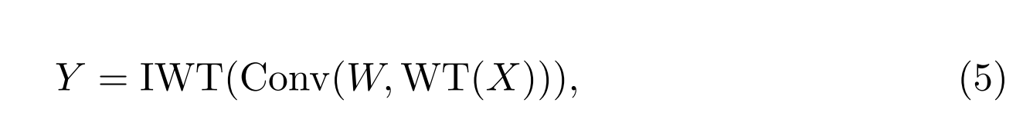
论文方法
增加卷积层的核大小会以二次方式增加参数的数量。为了缓解这种情况，论文提出以下方法。
首先，使用小波变换对输入的低频和高频内容进行过滤和缩小。然后，在使用IWT构造输出之前，对不同的频率映射执行一个小核深度卷积（默认kernel=5）
最后进行逐点相加输出
Graph based Wavelet Convolutions for Large Receptive Fields

Slide 7
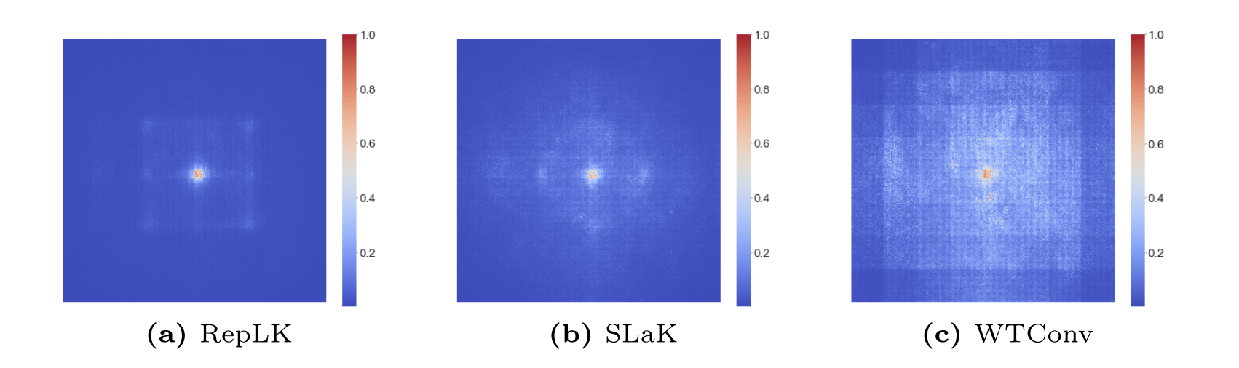
实验结果
ConvNeXt Block使用较少的可训练参数，但所提出的WTConv实现了最大的字段。这提高了卷积捕获低频的能力，从而增加(即改善)其形状偏置。
Graph based Wavelet Convolutions for Large Receptive Fields

Slide 8
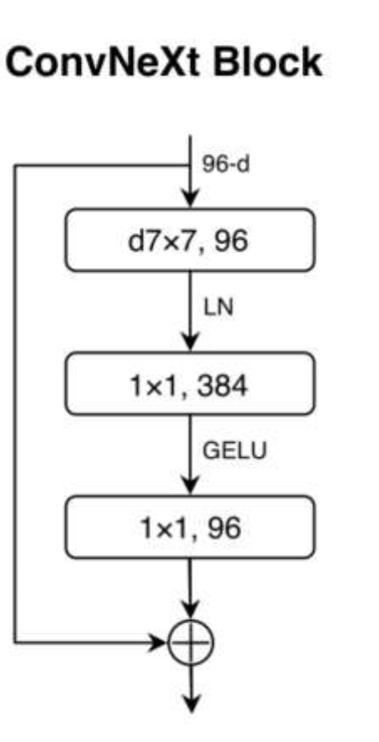
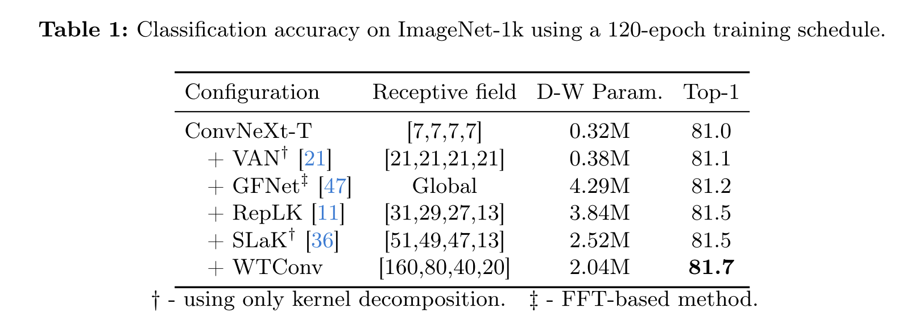
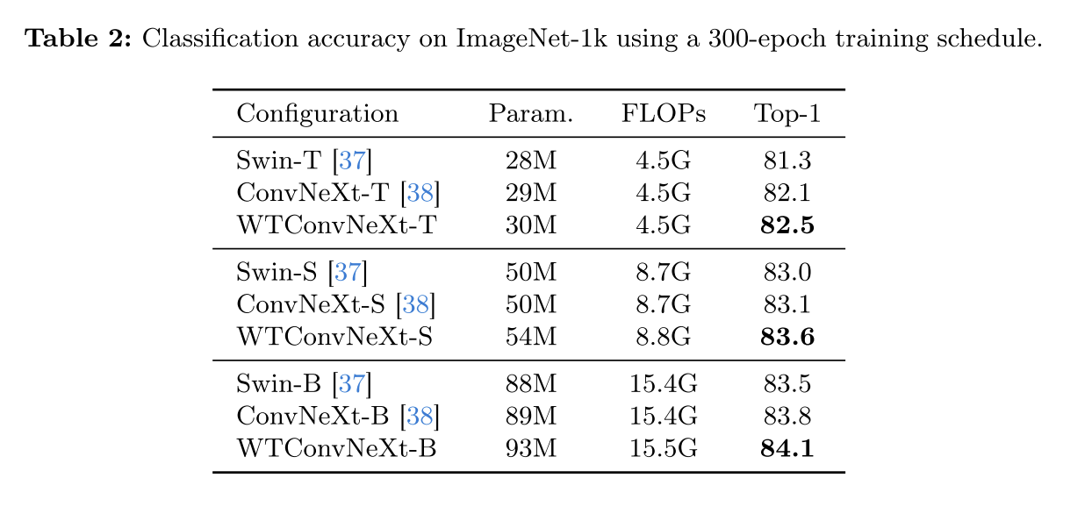
实验结果
使用WTConv替换ConvNeXt Block
表1和表2都表明，将WTConv引入到ConvNeXt中，在引入参数和flop仅略有增加的情况下，分类精度得到了显著提高。
Graph based Wavelet Convolutions for Large Receptive Fields

Slide 9
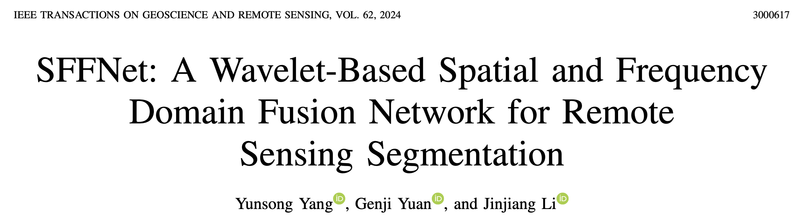
TGRS 2024
SFFNet:一种基于小波的空间频域融合遥感分割网络
Y. Yang, G. Yuan and J. Li, "SFFNet: A Wavelet-Based Spatial and Frequency Domain Fusion Network for Remote Sensing Segmentation," in IEEE Transactions on Geoscience and Remote Sensing, vol. 62, pp. 1-17, 2024

Slide 10
论文贡献
提出设计了一个空间与频域融合网络(SFFNet)，采用两阶段的方法，在引入额外频域特征的同时，保留了空间域特征丰富的语义信息和空间信息。首先，在第一阶段进行空间域特征提取，然后利用第一阶段的空间特征进行特征映射，包括全局特征映射和局部特征映射，以保留足够的空间信息。同时，为了引入频域特征，我们提出了一种小波变换特征分解器(WTFD)模块，利用Haar小波变换将空间特征分解为高频和低频信号;然后将其转换为高频和低频特征，嵌入到CNN网络中，以补充映射的全局和局部特征。

Slide 11
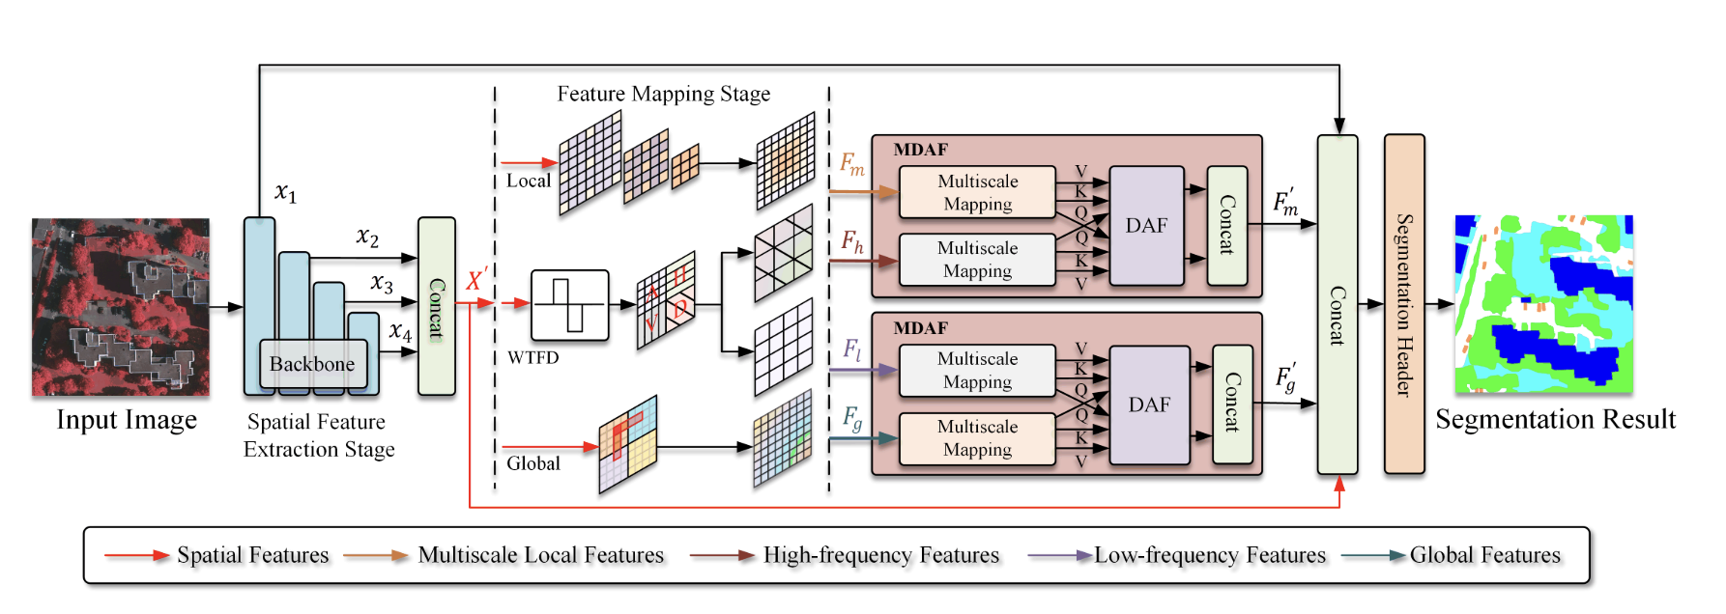
论文方法
SFFNet的主要框架
SFFNet是一个两阶段的分段网络。第一阶段是空间特征提取，获取足够的空间信息。随后，在第二阶段进行各种特征映射，包括全局特征映射、局部特征映射和频域特征映射。具体而言，全局特征映射和局部特征映射保留了不同的空间信息，而频域特征映射引入了额外的频域信息。通过WTFD方法实现频域特征映射，然后使用MDAF对空间和频域特征进行对齐，弥合它们的语义差距，促进两个特征的组合。
Graph based SFFNet: A Wavelet-Based Spatial and Frequency Domain Fusion Network for Remote Sensing Segmentation," TGRS2024

Slide 12
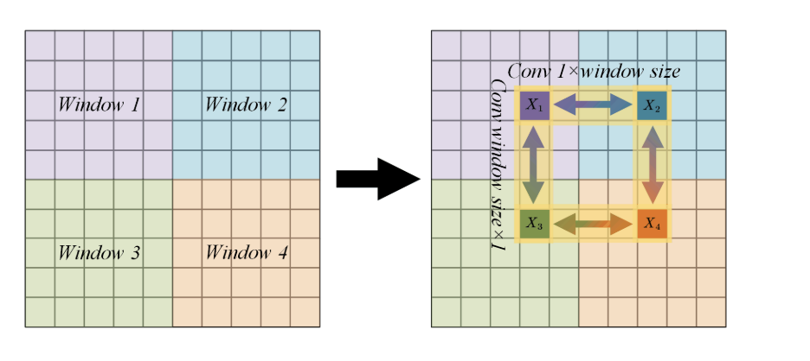
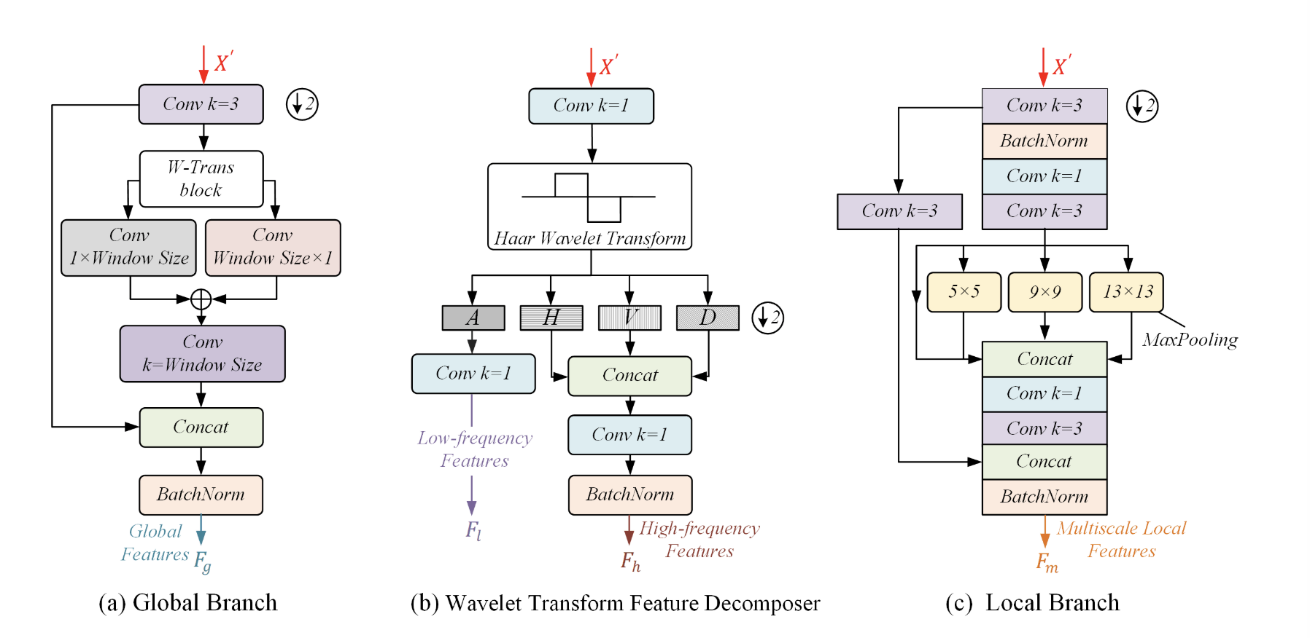
论文方法
Global Branch:首先对特征进行下采样，然后，类似于Swintransformer，使用W-Trans块进行窗口分区，并在每个窗口内建立全局特征，对于窗口间信息交互，放弃了Swintransformer中复杂的SW-Trans块，而是选择了更有效的垂直条纹卷积。
Graph based SFFNet: A Wavelet-Based Spatial and Frequency Domain Fusion Network for Remote Sensing Segmentation," TGRS2024

Slide 13
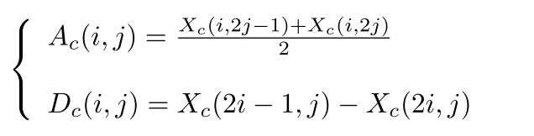
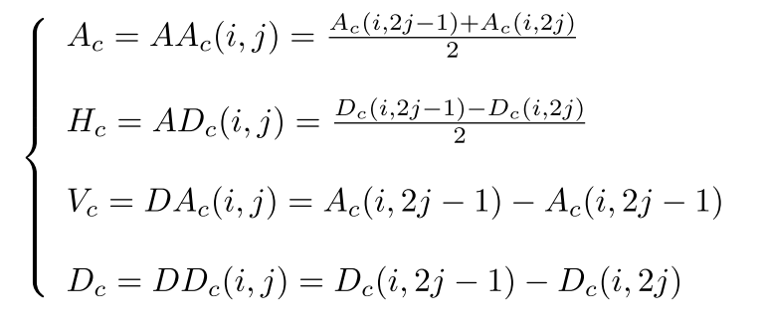
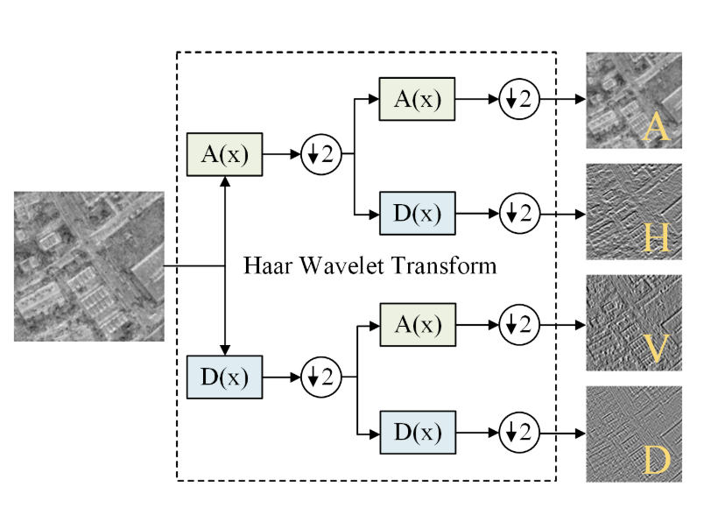
论文方法
Wavelet Transform Feature Decomposer :利用小波卷积将空间域特征变换为四个频域分量：A、H、V、D分别表示低频分量、水平高频分量、垂直高频分量和对角高频分量。
Local Branch:使用多尺度深度卷积，在特征映射阶段获得足够的多尺度特征，
Graph based SFFNet: A Wavelet-Based Spatial and Frequency Domain Fusion Network for Remote Sensing Segmentation," TGRS2024

Slide 14
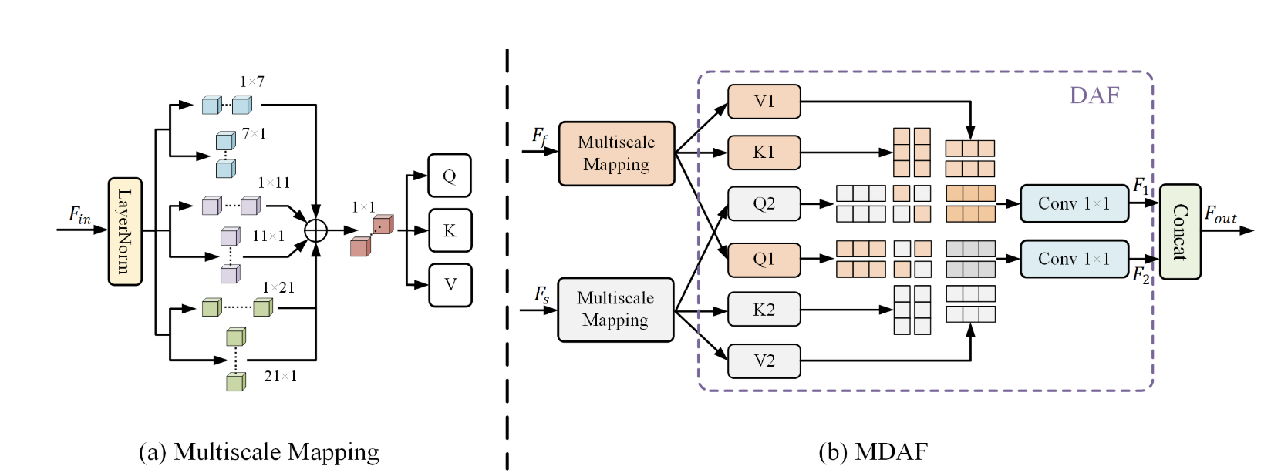
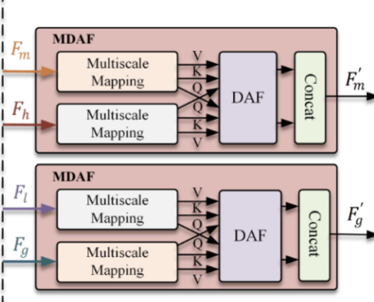
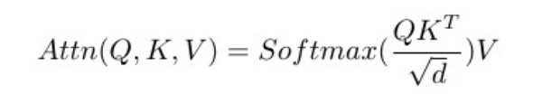
论文方法
Multiscale Dual-Representation Alignment Filter（MDAF）：
Multiscale Mapping:使用不同尺度的垂直条形卷积来处理每个特征，然后将它们连接起来，并使用1×1卷积将它们映射到统一尺度的矩阵Q、K和V中，作为下一阶段的输入
DAF:该方法通过查询对应对象及其自身的键值对来计算softmax注意力，然后进行特征加权，最终实现特征选择。
Graph based SFFNet: A Wavelet-Based Spatial and Frequency Domain Fusion Network for Remote Sensing Segmentation," TGRS2024

Slide 15
实验设置
1)ISPRS Vaihingen：该数据集包含33个正射影像，平均大小为2494 × 2064，地面采样距离（GSD）为9 cm。每个图像包含三个波段，近红外，红色和绿色，沿着相应的数字表面模型（DSM）和归一化DSM（NDSM）。它由六个类别组成：不透水的表面、建筑物、低矮的植被、树木、汽车和杂乱/背景。
2)ISPRS波茨坦：该数据集包含38幅正射影像，影像尺寸为6000 × 6000，GSD为5 cm。每个图像包含近红外、红色、绿色和蓝色波段，以及相应的DSM和NDSM。与Vaihingen数据集一样，包括六个类别：不透水表面、建筑物、低植被、树木、汽车和杂乱/背景。
对于ISPRS Vaihingen数据集，我们使用了16张图像进行训练，17张图像进行测试。对于ISPRS波茨坦数据集，24张图像用于训练，14张图像用于测试。为了防止过度拟合，我们使用滑动窗口操作将训练数据裁剪为512 × 512大小，步长为256，然后使用随机水平翻转，随机垂直翻转和随机多尺度[0.5×，0.75×，1×，1.25×，1.5×]裁剪进行数据增强。所有实验均在使用PyTorch框架的单个NVIDIA Tesla V100 S GPU上进行训练和验证，以确保公平比较。在训练阶段，我们使用AdamW优化器进行训练。权重衰减参数为0.01，初始学习率为1 e-4，损失函数为交叉熵，学习率使用“poly”学习策略更新，其中幂为0.9。训练批量为8，最大训练次数为200。在测试阶段，使用了多尺度[0.5×，0.75×，1×，1.25×，1.5×]测试时间增加（TTA）策略。

Slide 16
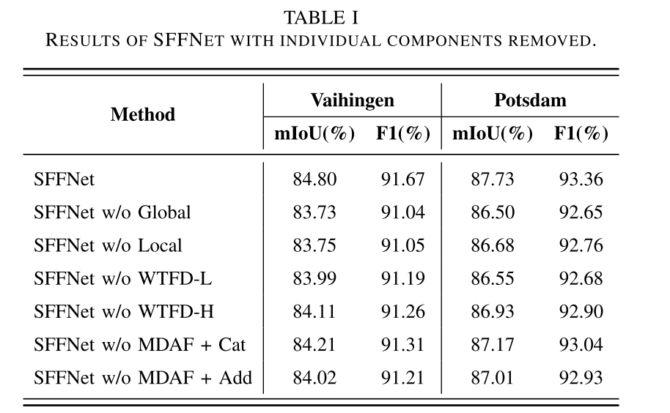
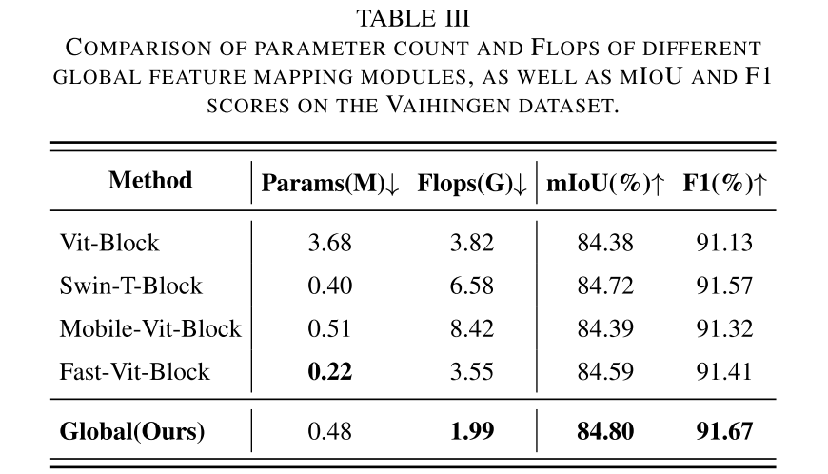
实验结果

Slide 17
非常感谢您的阅览
Thank you very much for your reading.

